Slide 1
Software testing
Nhóm 1
Phan Văn Lượm – 15520461
Đoàn Văn Châu – 15520059
Nguyễn Duy Hùng – 15520278

Slide 2
NỘI DUNG
Tổng quan về kiểm thử
Development testing
Test-driven testing
Release testing
User testing

Slide 3
Lỗi, sai sót và hỏng hóc phần mềm
Lỗi phần mềm
Do con người gây ra.
Do lỗi cú pháp hoặc lỗi logic.
Sai sót của phần mềm
Do dư thừa hoặc bỏ sót yêu cầu phần mềm.
Hỏng hóc phần mềm
Sai sót phần mềm không được phát hiện

Slide 4
Các nguyên nhân gây ra lỗi phần mềm
Định nghĩa sai yêu cầu khách hàng.
Thất bại trong việc giao tiếp giữa người phát triển và khách hàng.
Tạo ra độ lệch cố ý trong yêu cầu phần mềm.
Lỗi mã hóa.
Không tuân theo các tài liệu và cấu trúc code.
Rút ngắn quá trình kiểm thử phần mềm.
Lỗi thủ tục.
Lỗi tài liệu.
Notes:
Đây được coi là nguyên nhân gốc rễ của việc gây ra lỗi phần mềm
Hiểu sai yêu cầu khác hàng.
Yêu cầu của khách hàng không được làm rõ.
Triển khai phần mềm thiếu yêu cầu khách hàng.
Khách hàng đưa ra quá nhiều yêu cầu không cần thiết và không liên quan.

Slide 5
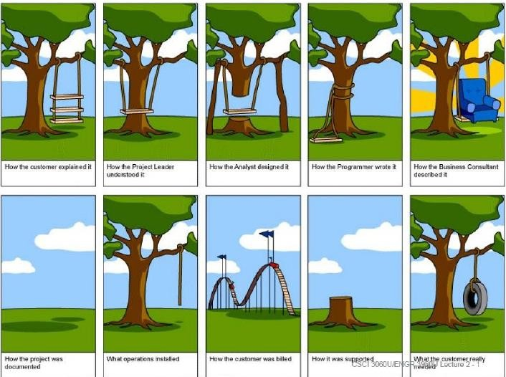

Slide 6
Kiểm thử là gì?
Theo Glenford Myers: Kiểm thử là quá trình vận hành chương trình để tìm ra lỗi.
Theo IEEE:
Là quá trình vận hành hệ thống hoặc thành phần dưới những điều kiện xác định, quan sát hoặc ghi nhận kết quả và đưa ra đánh giá về hệ thống hoặc thành phần đó.
Là quá trình phân tích phần mềm để tìm ra sự khác biệt giữa điều kiện thực tế và điều kiện yêu cầu và dựa vào điểm khác biệt đó để đánh giá tính năng phần mềm.
Theo Sommerville: Kiểm thử nhằm mục đích chỉ ra rằng một chương trình thực hiện những gì nó dự định làm và phát hiện ra các khiếm khuyết của chương trình trước khi đưa vào sử dụng.

Slide 7
Mục tiêu của kiểm thử
Tìm ra càng nhiều lỗi càng tốt trong điều kiện về thời gian đã định và nguồn lực sẵn có.
Chứng minh rằng sản phẩm phần mềm phù hợp với các đặc tả của nó.
Xác thực chất lượng kiểm thử phần mềm.
Thiết kế tài liệu kiểm thử một cách có hệ thống và thực hiện nó sao cho có hiệu quả, tiết kiệm được thời gian công sức.

Slide 8
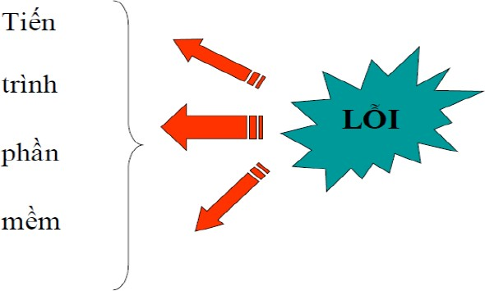
Tầm quan trọng

Slide 9
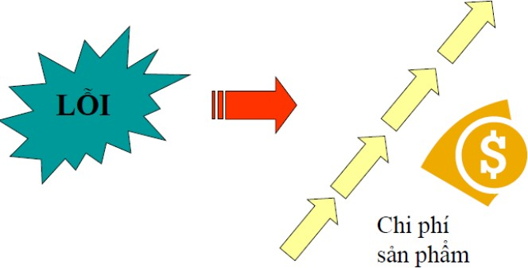
Tầm quan trọng

Slide 10
Xác minh (Vertification)
Xác minh là quy trình xác định xem sản phẩm của một công đoạn trong quy trình phát triển phần mềm có thỏa mãn các yêu cầu đặt ra trong công đoạn trước hay không?(Ta có đang xây dựng đúng sản phẩm mà được đăc tả không?)
Notes:
Xác minh quan tâm tới việc ngăn chặn lỗi giữa các công đoạn
Xác minh thường là hoạt động kỹ thuật và nó có sử dụng các kiến thức về các yêu cầu, các đặc tả rời rạc của phần mềm
Các hoạt động của xác minh bao gồm: Kiểm thử (Testing) và Rà soát loại (Review)

Slide 11
Thẩm định (Validation)
Là tiến trình nhằm chỉ ra toàn bộ hệ thống đã phát triển xong phù hợp với tài liệu mô tả yêu cầu.
Là quá trình kiểm chứng chúng ta xây dựng phần mềm có đúng theo yêu cầu khách hàng không?
Thẩm định chỉ quan tâm đến sản phẩm cuối cùng không còn lỗi.

Slide 12
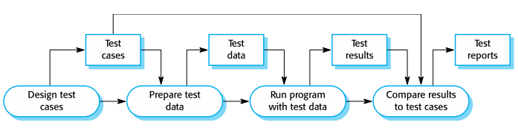
Mô hình của quy trình kiểm thử phần mềm
Source image: software engineering tenth edition ian sommerville

Slide 13
Development testing

Slide 14
Development testing là gì?
Development testing bao gồm tất cả các hoạt động kiểm thử được thực hiện bởi nhóm phát triển hệ thống.

Slide 15
Development testing
Unit testing
Là quá trình kiểm tra các thành phần chương trình như các hàm (Function), thủ tục (Procedure), các lớp đối tượng hoặc các phương thức (Method).
Component testing
Một số đơn vị riêng lẻ được tích hợp để tạo nên nhiều thành phần.
Kiểm thử thành phần nên tập chung vào kiểm thử các giao diện thành phần.
System testing
Một vài hoặc tất cả các thành phần trong hệ thống được tích hợp và tất cả được kiểm thử.
Kiểm thử hệ thống nên tập trung vào kiểm thử tương tác giữa các thành phần.

Slide 16
Development testing
Unit testing
Component testing
System testing

Slide 17
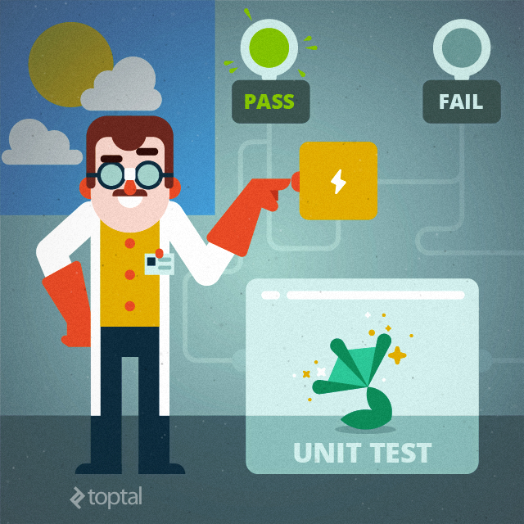
Kiểm thử đơn vị (Unit testing)
Notes:
Lợi ích
Tuy việc viết Unit Test có thể mất nhiều thời gian hơn, code rất nhiều nhưng lại có lợi ích sau:
Tạo ra môi trường lý tưởng để kiểm tra bất kỳ đoạn code nào, có khả năng thăm dò và phát hiện lỗi chính xác, duy trì sự ổn định của toàn bộ PM và giúp tiết kiệm thời gian so với công việc gỡ rối truyền thống.
Phát hiện các thuật toán thực thi không hiệu quả, các thủ tục chạy vượt quá giới hạn thời gian.
Phát hiện các vấn đề về thiết kế, xử lý hệ thống, thậm chí các mô hình thiết kế.
Phát hiện các lỗi nghiêm trọng có thể xảy ra trong những tình huống rất hẹp.
Tạo hàng rào an toàn cho các khối mã: Bất kỳ sự thay đổi nào cũng có thể tác động đến hàng rào này và thông báo những nguy hiểm tiềm tàng.

Slide 18
Kiểm thử tự động (Automated testing)
Thực hiện một cách tự động các bước trong kịch bản kiểm thử bằng cách dùng một công cụ trợ giúp.
Kiểm thử tự động nhằm tiết kiệm thời gian kiểm thử.

Slide 19
Unit Testing Framework
JUnit
NUnit
Jmockit
Mockito
EMMA
PHPUnit

Slide 20
Automation Testing Tool
Selenium
Katalon Studio
UFT (Unified Functional Testing)
TestComplete
SoapUI
IBM Rational Functional Tester (RFT)
Tricentis Tosca
Ranorex
Postman
Apache JMeter

Slide 21
NUnit
JMockit
EMMA
JUnit
PHPUnit
Notes:
Junit: Junit is a free to use testing tool used for Java programming language. It provides assertions to identify test method. This tool test data first and then inserted in the piece of code.
NUnit: NUnit is widely used unit-testing framework use for all .net languages. It is an open source tool which allows writing scripts manually. It supports data-driven tests which can run in parallel.
JMockit: JMockit is open source Unit testing tool. It is a code coverage tool with line and path metrics. It allows mocking API with recording and verification syntax. This tool offers Line coverage, Path Coverage, and Data Coverage.
EMMA: EMMA is an open-source toolkit for analyzing and reporting code written in Java language. Emma support coverage types like method, line, basic block. It is Java-based so it is without external library dependencies and can access the source code.
PHPUnit: PHPUnit is a unit testing tool for PHP programmer. It takes small portions of code which is called units and test each of them separately. The tool also allows developers to use pre-define assertion methods to assert that a system behave in a certain manner.

Slide 22
Chiến lược kiểm thử (Testing strategies)
Là một tài liệu mô tả việc kiểm thử sẽ được thực hiện như thế nào.
Trong chiến lược kiểm thử sẽ xác định các nội dung:
Các loại kiểm thử: mỗi loại kiểm thử cụ thể cho từng loại yêu cầu của phần mềm.
Các cấp độ kiểm thử: cấp độ kiểm thử nào sẽ được thực hiện và loại kiểm thử nào sẽ được thực hiện ở mỗi cấp độ.
Công cụ kiểm thử: liệt kê đầy đủ các công cụ hỗ trợ kiễm thử.

Slide 23
Chiến lược kiểm thử (Testing strategies)
Có 2 chiến lược kiểm thử cơ bản:
Kiểm thử Big bang (kiểm thử vụ nổ lớn): là chiến lược kiểm thử tích hợp hệ thống một lần duy nhất để được module chức năng (hay hệ thống hoàn chỉnh)
Kiểm thử gia tăng: chiến lược kiểm thử từ thấp tới cao, bao gồm 4 mức:
Kiểm thử đơn vị
Kiểm thử tích hợp
Kiểm thử hệ thống
Kiểm thử chấp nhận

Slide 24
Chiến lược kiểm thử (Testing strategies)
Có 2 chiến lược kiểm thử cơ bản:
Kiểm thử Big bang (kiểm thử vụ nổ lớn): là chiến lược kiểm thử tích hợp hệ thống một lần duy nhất để được module chức năng (hay hệ thống hoàn chỉnh)
Kiểm thử gia tăng: chiến lược kiểm thử từ thấp tới cao, bao gồm 4 mức:
Kiểm thử đơn vị
Kiểm thử tích hợp
Kiểm thử hệ thống
Kiểm thử chấp nhận

Slide 25
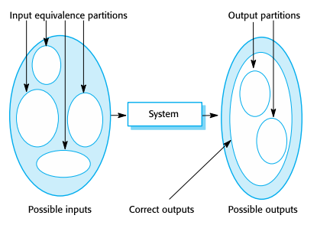
Equivalence partitions
Source image: software engineering tenth edition ian sommerville
Notes:
Phân vùng tương đương (Equivalence partitions) viết tắt ECP
Là một kỹ thuật kiểm thử phần mềm phân chia dữ liệu kiểm thử đầu vào được kiểm thử trong mỗi phân vùng.
Lợi ích của phương pháp này là nó giảm thời gian cần thiết để thực hiện kiểm thử phần mềm vì số lượng kiểm thử ít.

Slide 26
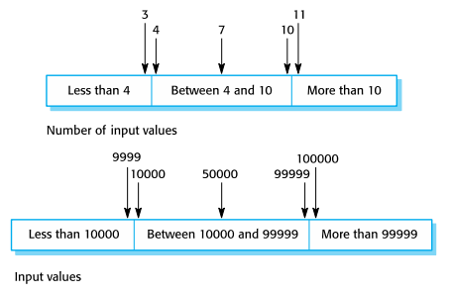
Equivalence partitions
Source image: software engineering tenth edition ian sommerville

Slide 27
Kiểm thử giao diện (Interface testing)
Khi một ứng dụng hoặc một phần mềm hoặc một trang web được phát triển, thì có một số thành phần của nó. Những thành phần đó có thể là máy chủ, cơ sở dữ liệu, v.v.
Kết nối tích hợp và tạo điều kiện cho việc giao tiếp giữa các thành phần này được gọi là Giao diện.
Nói một cách đơn giản, giao diện là một phần mềm bao gồm một bộ lệnh, thông điệp, v.v.

Slide 28
Kiểm thử giao diện (Interface testing)
Mục tiêu: Kiểm tra giao diện của các chức năng trong một sản phẩm hệ thống hoạt động so với thiết kế.
Kiểm thử giao diện cần kiểm thử:
Liên kết hay chuyển tiếp
Cách thức truy cập (sử dụng phím tab, chuột…)
Kiểm tra các đối tượng trên màn hình
Màu sắc
Vị trí
Kích thước chữ
Kiểu đối tượng
Notes:
Giới thiệu kiểm thử giao diện
Khi một ứng dụng hoặc một phần mềm hoặc một trang web được phát triển, thì có một số thành phần của nó. Những thành phần đó có thể là máy chủ, cơ sở dữ liệu, v.v.
Kết nối tích hợp và tạo điều kiện cho việc giao tiếp giữa các thành phần này được gọi là Giao diện.
Nói một cách đơn giản, giao diện là một phần mềm bao gồm một bộ lệnh, thông điệp, v.v.

Slide 29
Kiểm thử giao diện (Interface testing)
Để kiểm tra xem thực thi máy chủ có đúng không.
Xử lý lỗi được thực hiện đúng cách và các thông báo lỗi thích hợp được hiển thị cho các truy vấn được thực hiện bởi ứng dụng hoặc phần mềm.
Để kiểm tra kết quả khi kết nối với máy chủ được đặt lại.
Để kiểm tra khía cạnh bảo mật khi các thành phần giao tiếp với nhau.
Để kiểm tra tác động của thất bại mạng trên giao tiếp giữa các thành phần.

